Slide 1
McGraw-Hill医学产品
AccessMedicine
accessmedicine.mhmedical.com

Slide 2
麦格劳-希尔教育出版集团
成立于1888年，总部设在美国纽约，是美国著名的常春藤公司
是全球领先的教育出版机构，在全球33个国家设有分支机构，以60多种语言提供教育内容和服务，通过遍布全球的营销服务网络与出版机构，服务于世界各地教育事业的发展。
为整个教育行业提供全面的产品和服务，在儿童早期教育、中小学教育、高等教育、职业培训、专业发展及继续教育等广阔领域内，通过提供的知识内容和服务，帮助教师、学生及专业人士教学与学习

Slide 3
麦格劳-希尔教育出版集团－医学领域
医学是集团重点发展的方向之一，拥有悠久的历史，其旗下知名品牌（Lange教育系列）已有73年的历史
目前在制医学图书千余种，每年医学新书品种数百种，涉及基础医学、临床医学、护理、卫生保健等诸多方面，包括学校教材、资格考试和专业出版物等各个层次
Williams系列、Case File系列、PreTest系列和USMLE系列、Harrison系列等
在中国的业务：合作出版、进口原版图书销售、电子产品的销售。
密切合作：人民卫生出版社、人民军医出版社、科学出版社、北京大学医学出版社等各大出版社
医学数据库方面

Slide 4
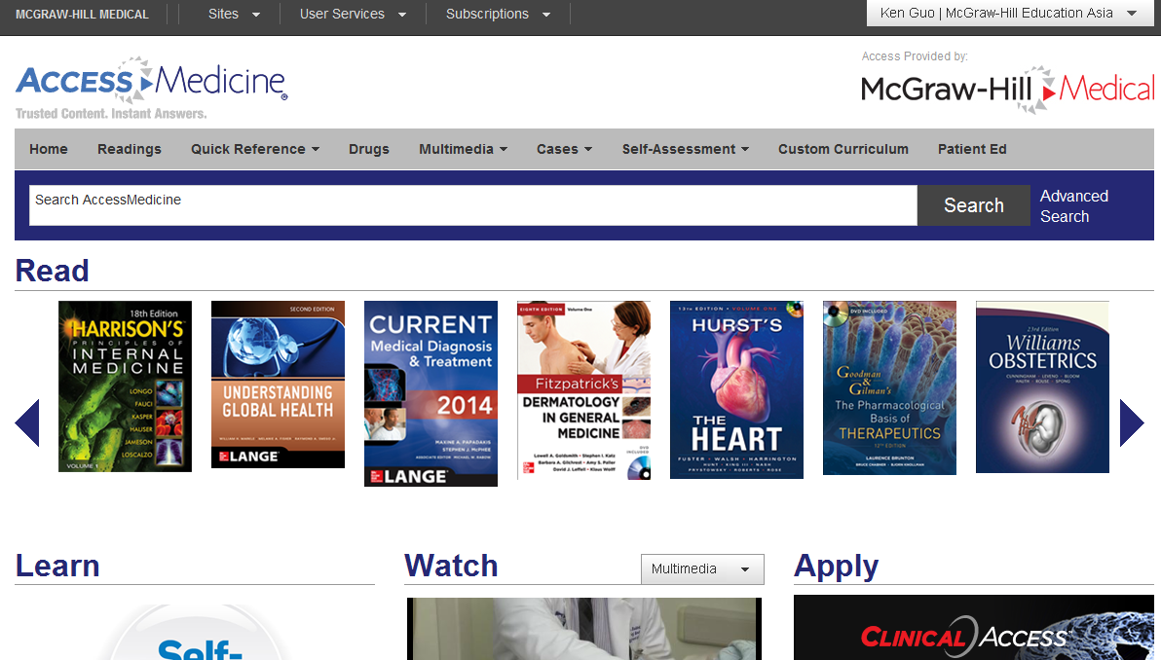

Slide 5
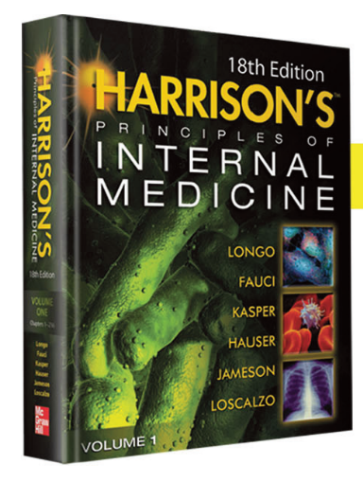
医学著作 rEADINGS
数据库包括了约110本知名医学著作（教科书和参考书）：
《哈里森在线》（其中包含《哈里森内科学》）
《现代疾病诊断与治疗》(《CMDT》)
《威廉姆斯产科学》《威廉姆斯妇科学》《威廉姆斯血液学》
《Tintinalli急诊医学》
《赫斯特心脏病学》
《基础临床药理学》
《Ganong生理学精要》
《Junqueira组织学》
《DeGowin诊断检测》
《Lange教育系列》
《Sherris医学微生物学》等

Slide 6
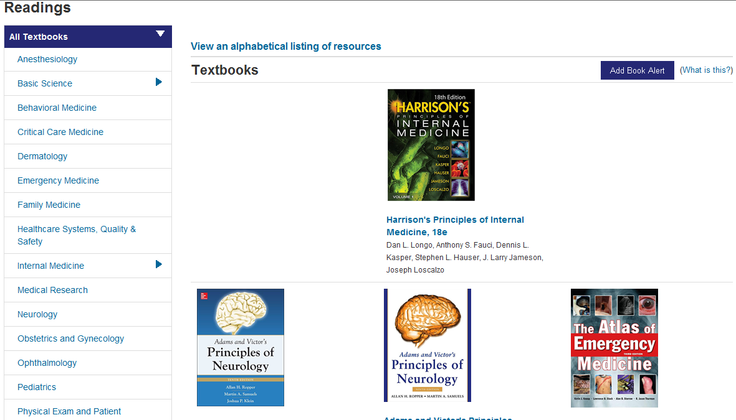

Slide 7
医学知识点的快速参考Quick Reference：
快速诊断与治疗Quick Dx&Rx
循证指南Guidelines
诊断流程图Algorithms
疾病的鉴别诊断DDx
诊断测试Diagnostic Tests
计算器Calculator

Slide 8
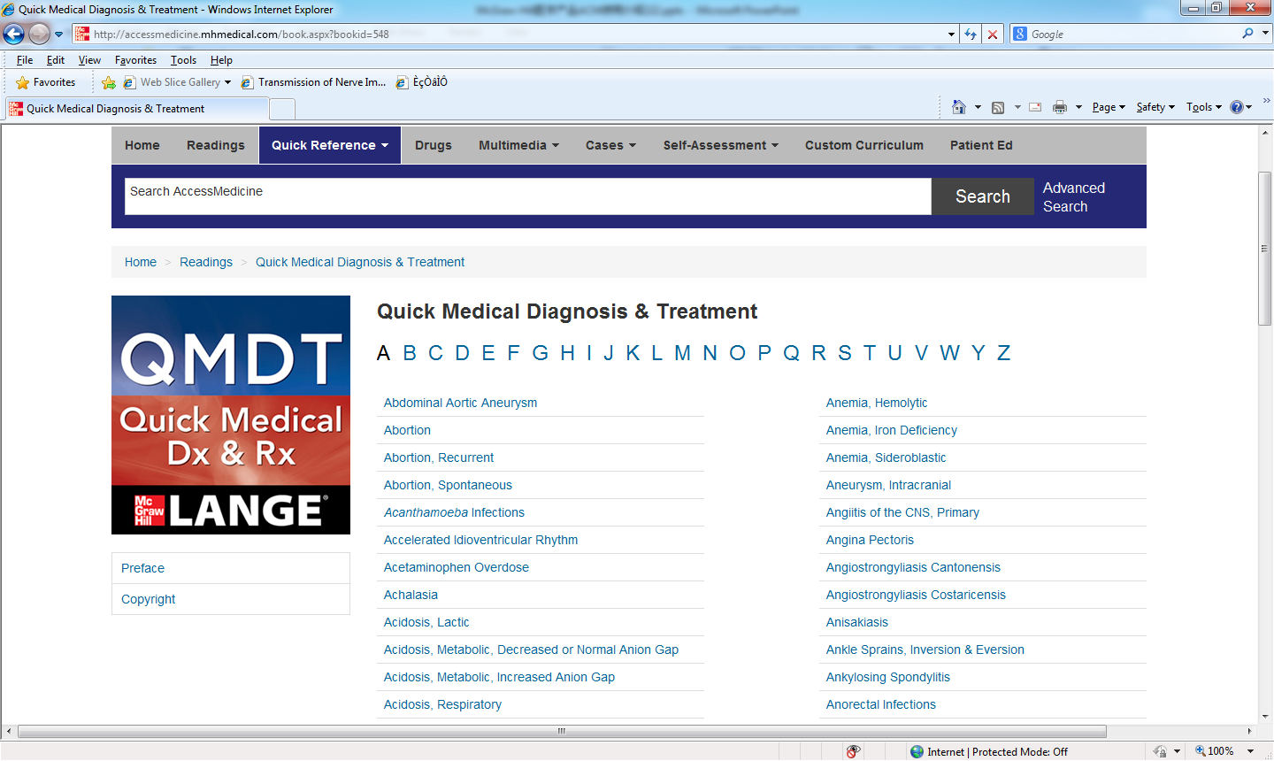
快速诊断与治疗Quick Dx&Rx：提供多种疾病诊断与治疗的精要概览，包含常见的诊断方法和内容。

Slide 9
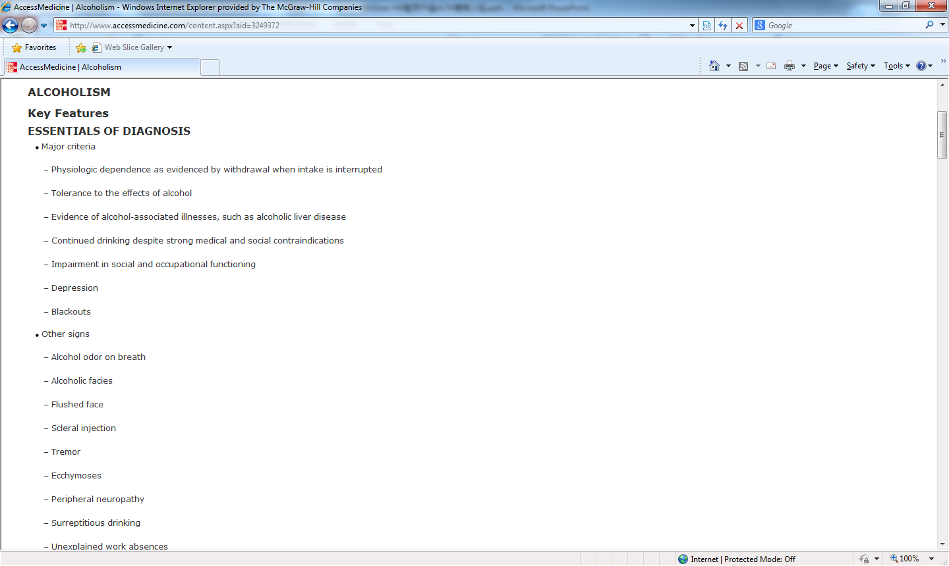

Slide 10
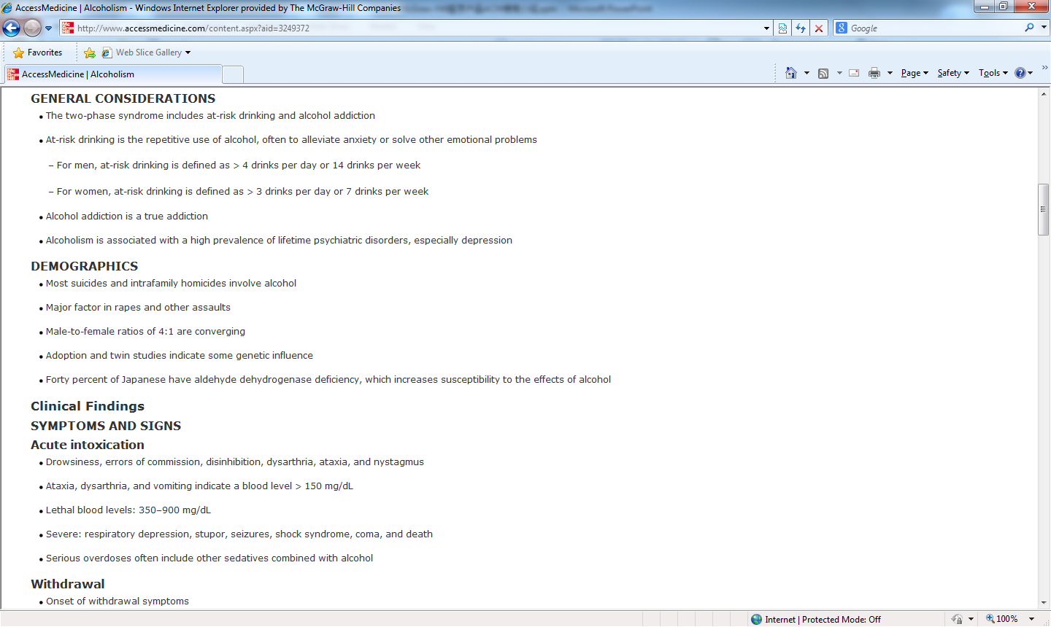

Slide 11
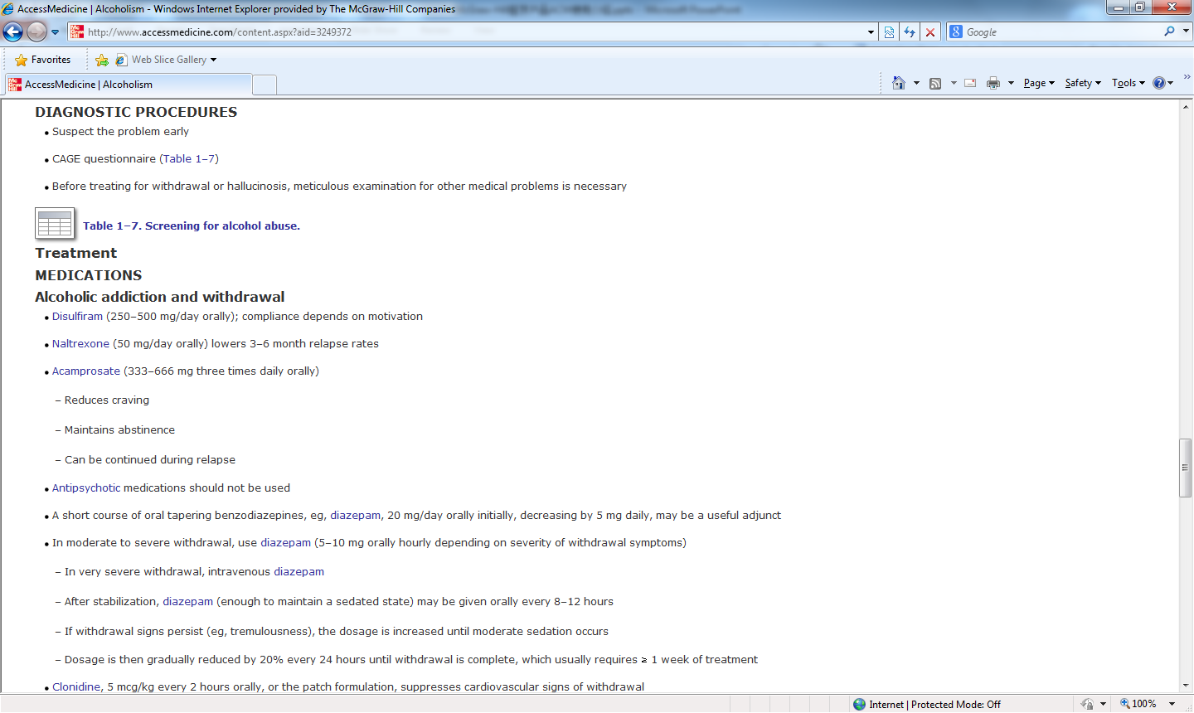

Slide 12
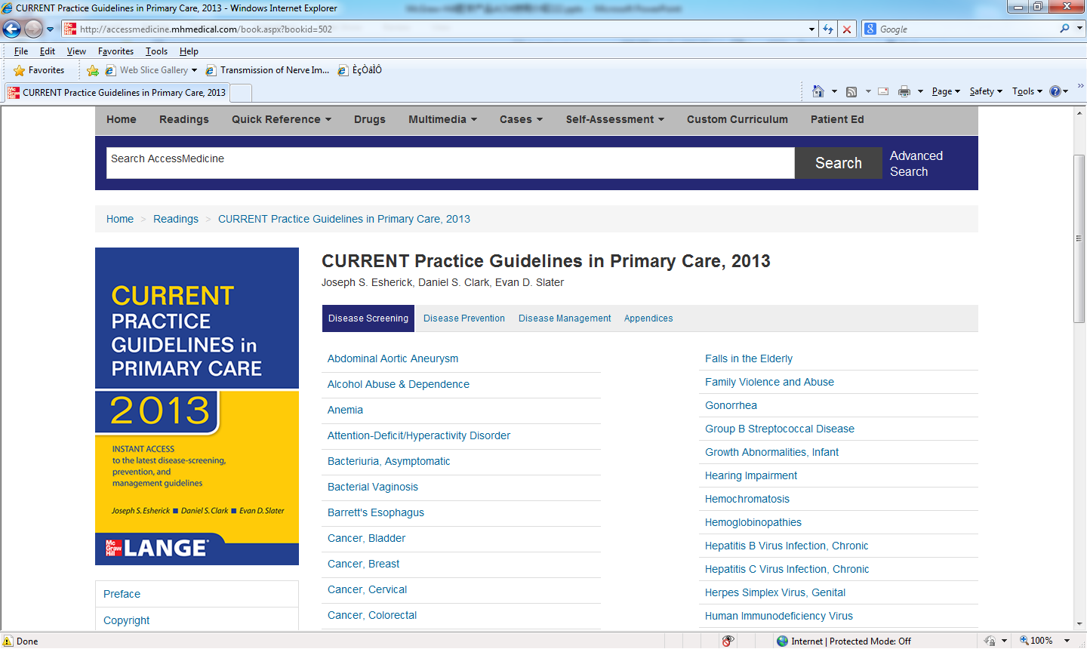
循证指南Guidelines：结合临床实践，提供最新和最重要的初级护理方面的摘要指南。

Slide 13
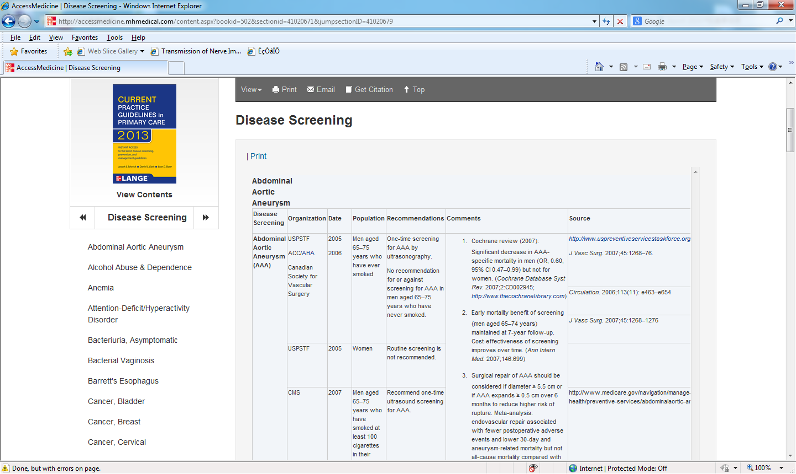
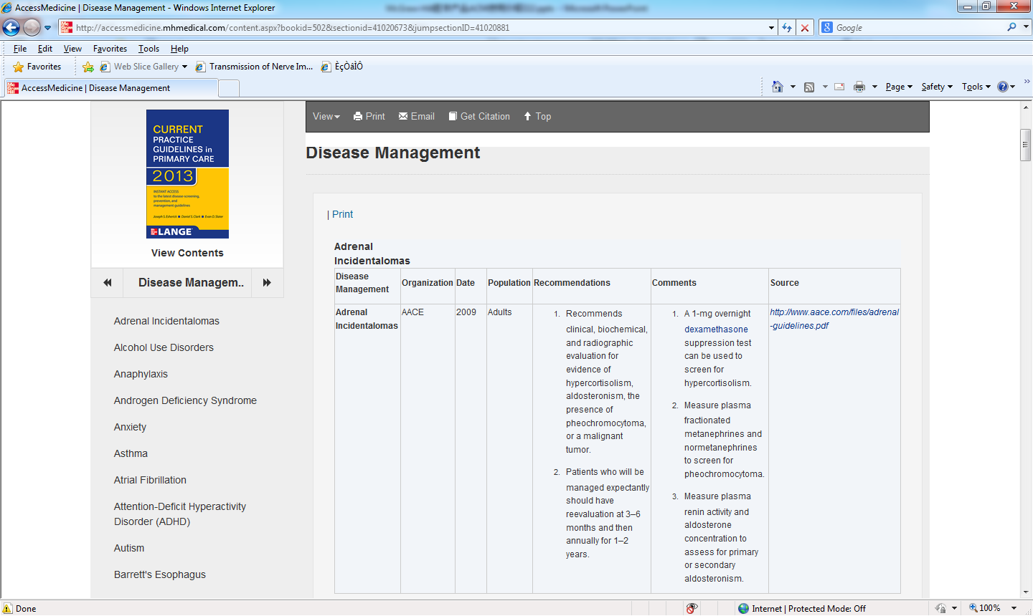
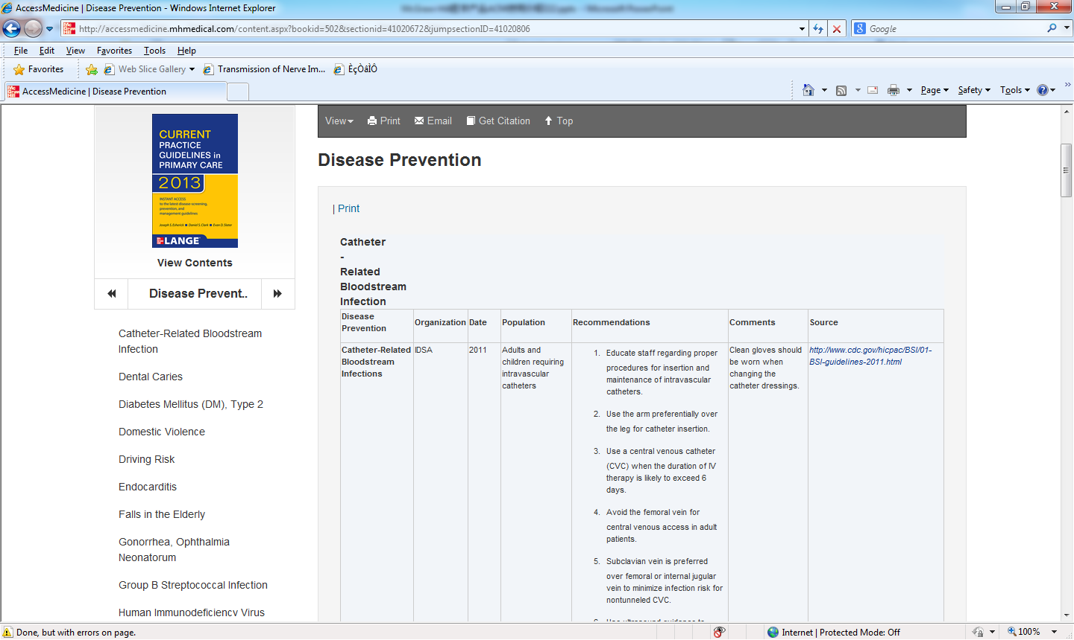

Slide 14
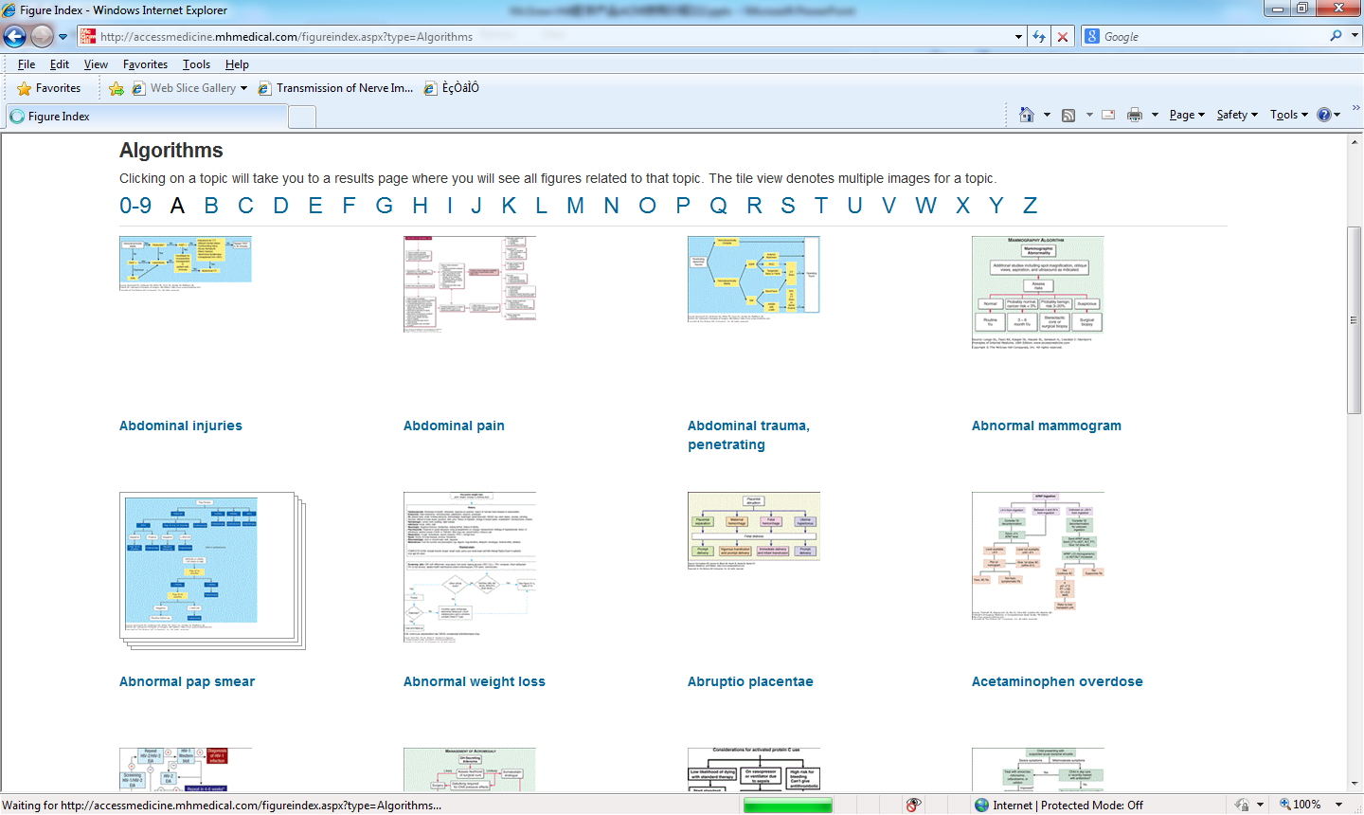
诊断流程图Algorithms：提供给读者多种医学诊断流程图。

Slide 15
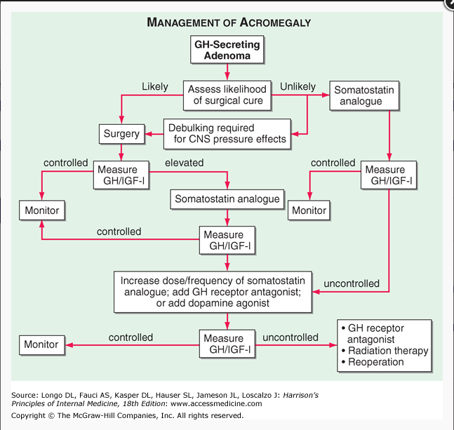

Slide 16
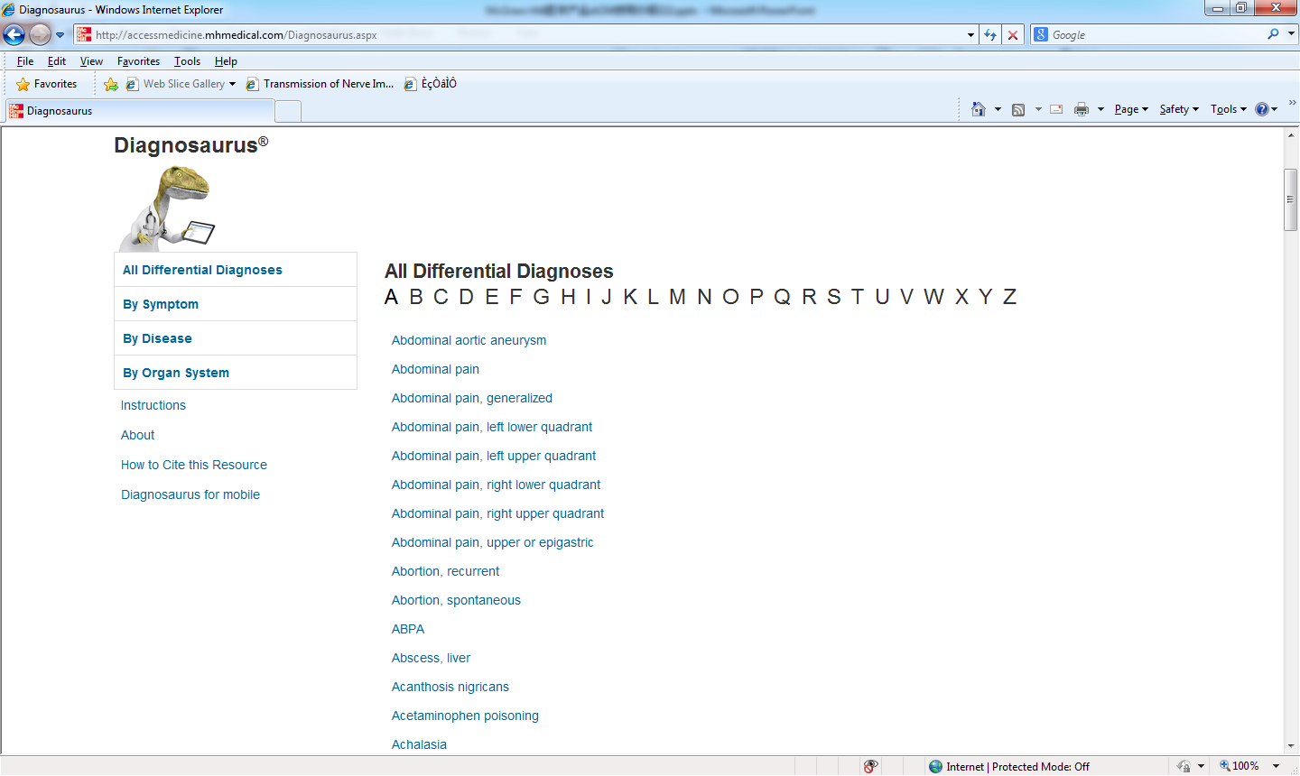
疾病的鉴别诊断DDx：1000多种疾病的鉴别诊断。读者可以通过疾病症状、名称或所在器官系统查询，对疾病进行快速评估和判断。
三种浏览方式：症状/疾病名称/器官系统

Slide 17
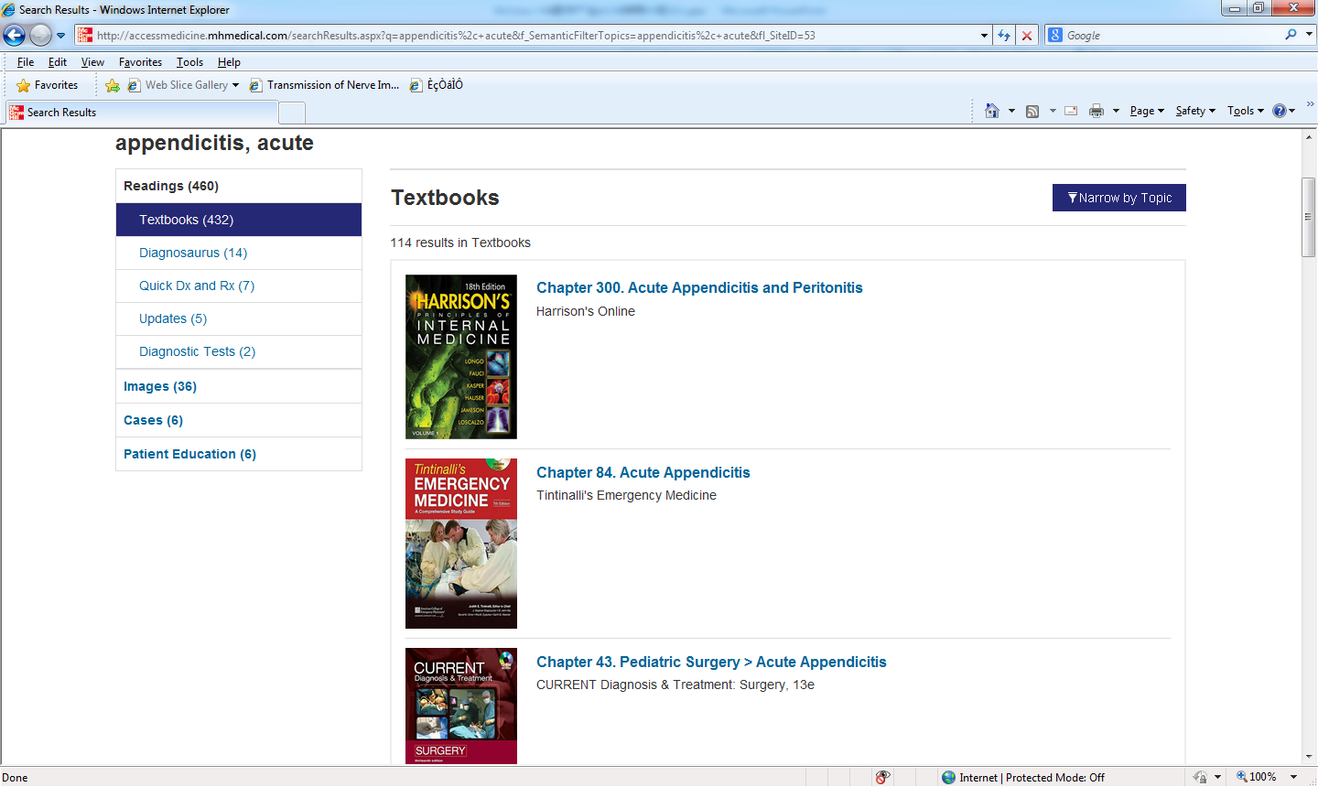
相关参考阅读物

Slide 18
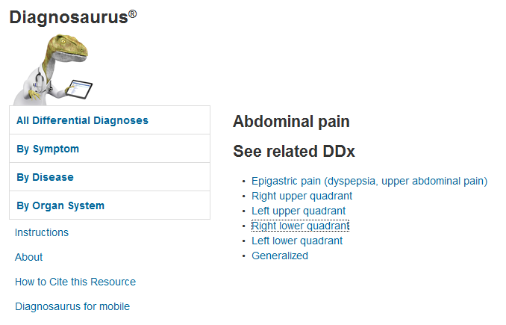
Diagnosaurus可以下载至移动设备随时随地阅读。

Slide 19
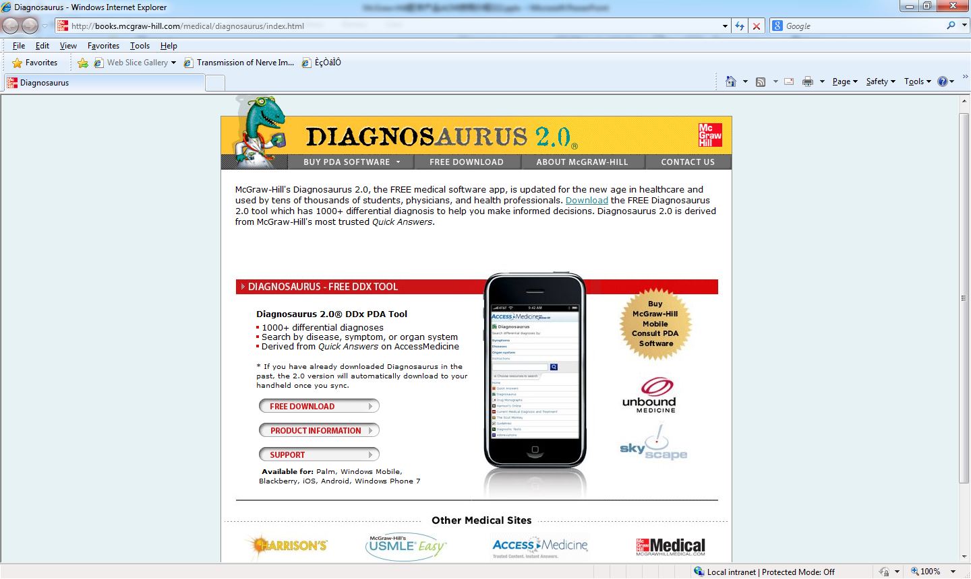

Slide 20
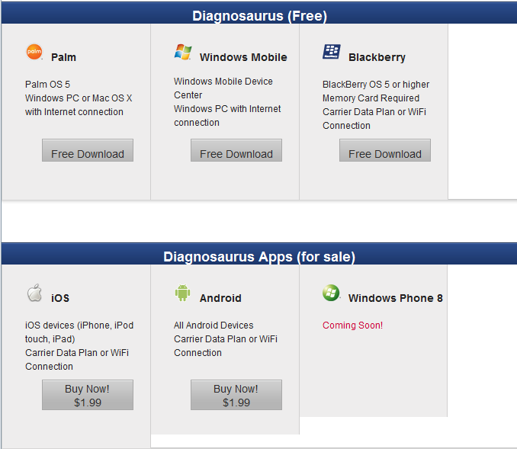

Slide 21
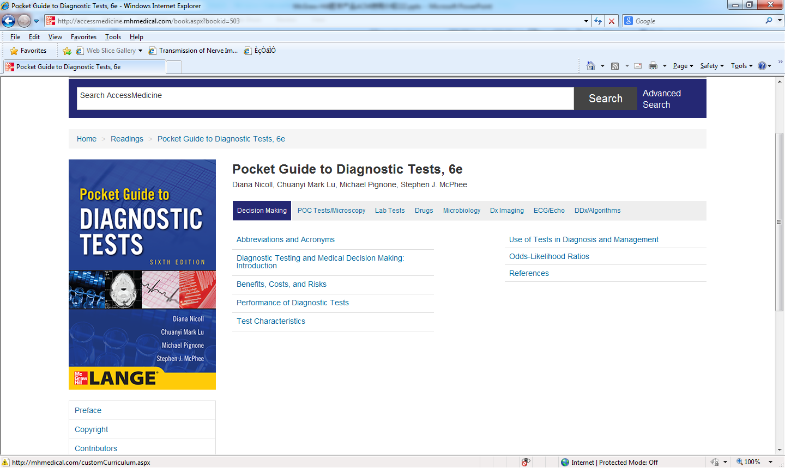
诊断测试Diagnostic Tests：通过不同的诊断方法：药物、微生物、图像、心电图等，帮助读者快速形成对疾病的诊断。

Slide 22
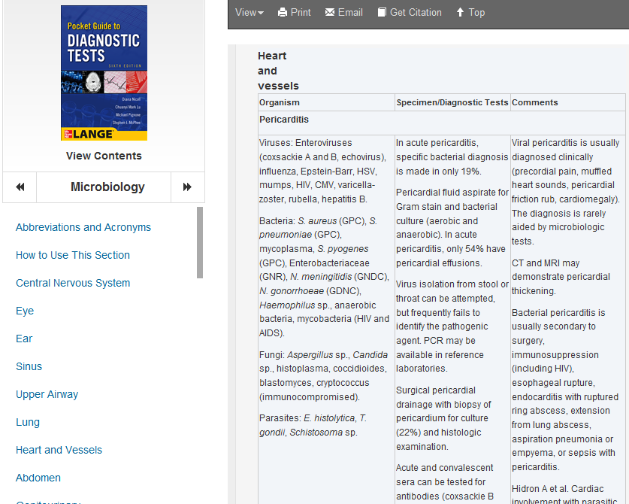

Slide 23
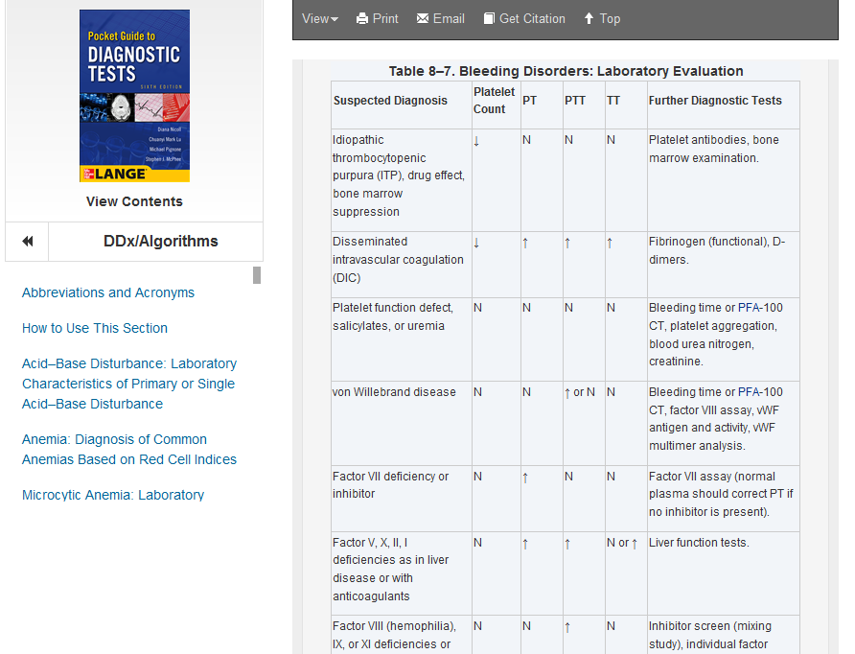

Slide 24
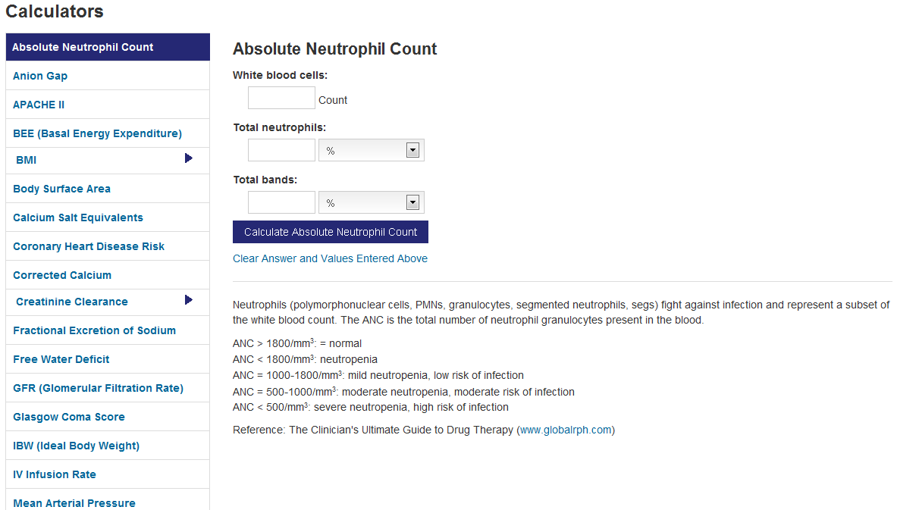
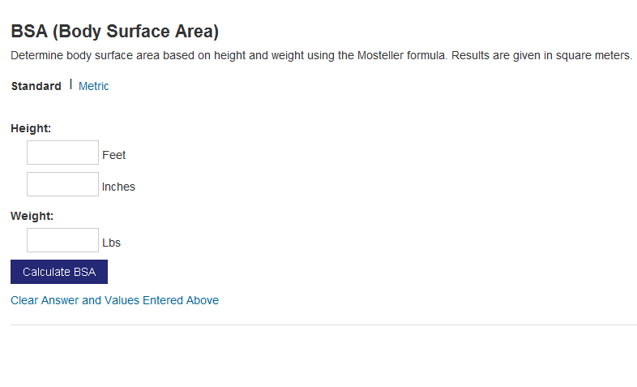
计算器：25种计算器，帮助读者进行快速计算、获得数据结果。

Slide 25
药物库Drugs
综合性的、即时更新的药物数据库,向读者提供约7500种药物的英语、西班牙语版本的关于药物适应症、剂量、禁忌症、药物分类和病患指南等方面的重要信息。
五种浏览/检索方式

Slide 26
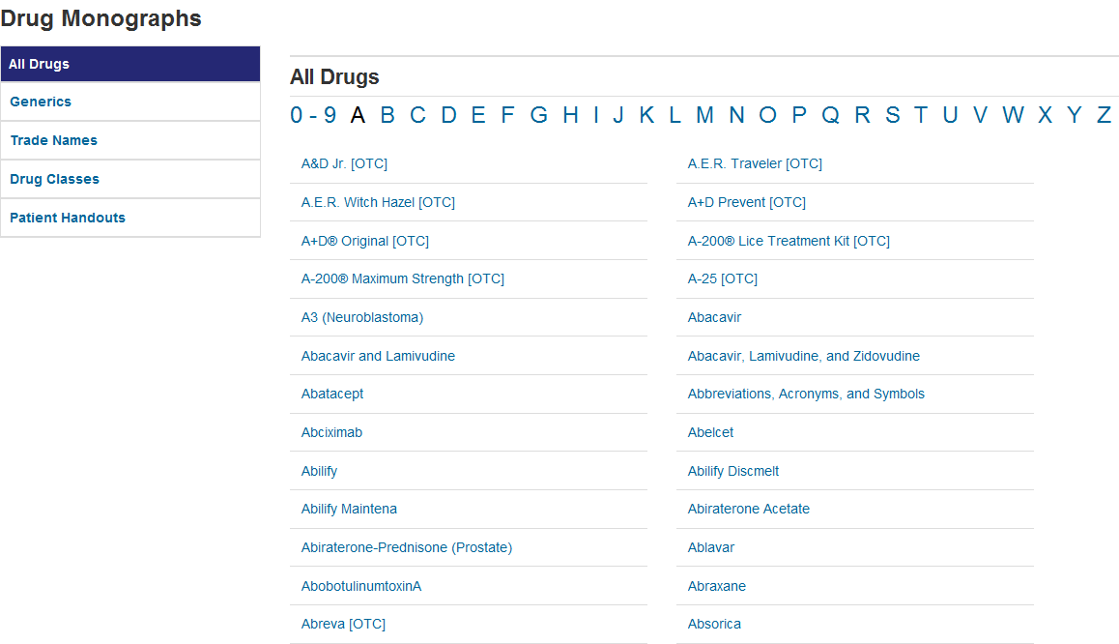

Slide 27
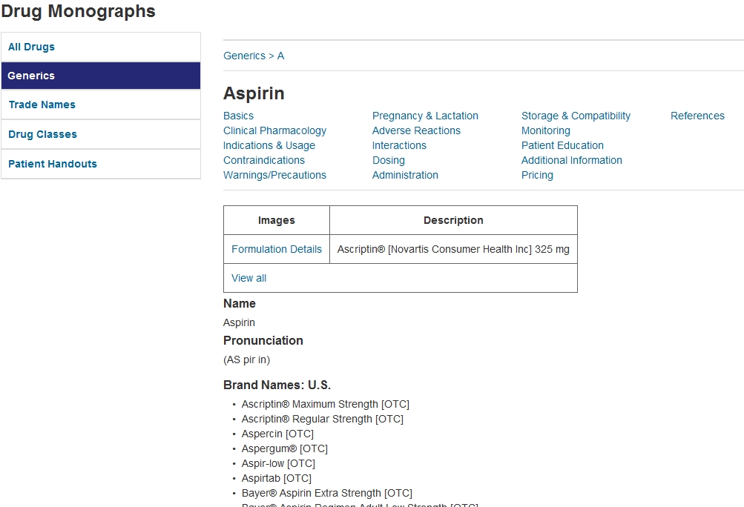

Slide 28
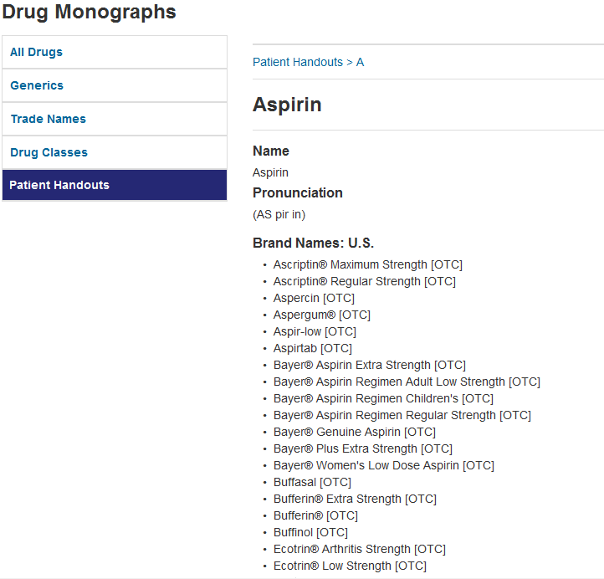
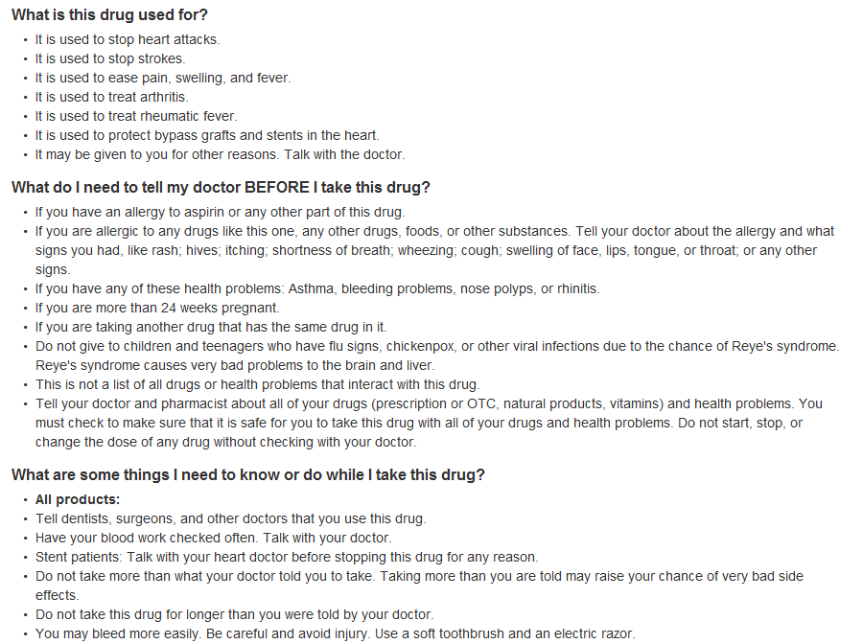
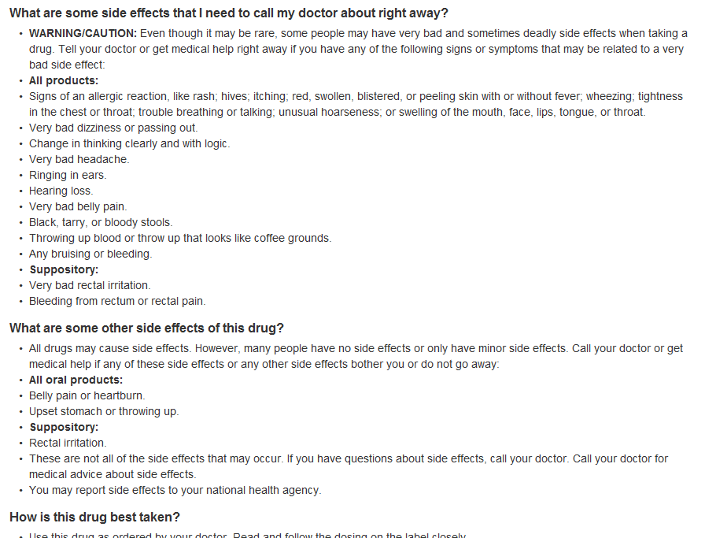

Slide 29
多媒体MUltimedia包括：视频、音频、图像、动画、在线课程
视频Videos：近400个病例会诊视频、模拟动画以及手术实操视频。
肌肉系统检测Musculoskeletal Exams：读者可以在线自学课程或者观看肌肉检测的临床视频。
患者安全Patient Safety，帮助实习医生了解患者、为患者保证安全、沟通医患关系。
实习医生轮转门诊课程Grand Rounds：包含众多知名专家、教师的医学在线课程。
图像Images：提供51000多张图片和图表。

Slide 30
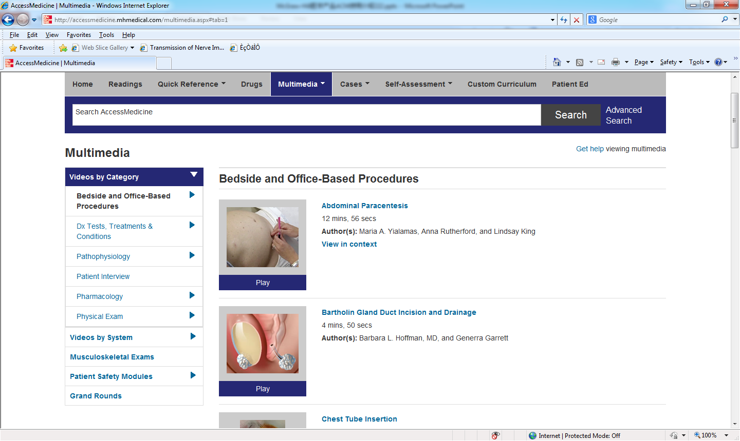
视频Videos：近400个病例会诊视频、模拟动画以及手术实操视频。

Slide 31
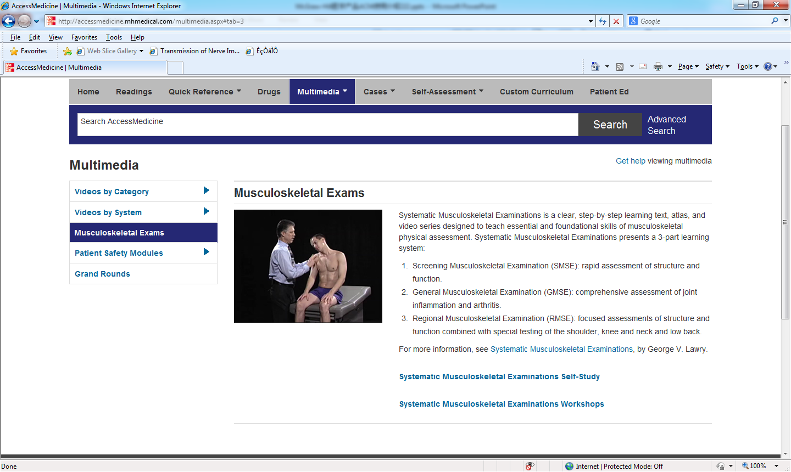
肌肉系统检测的自我学习与患者评估

Slide 32
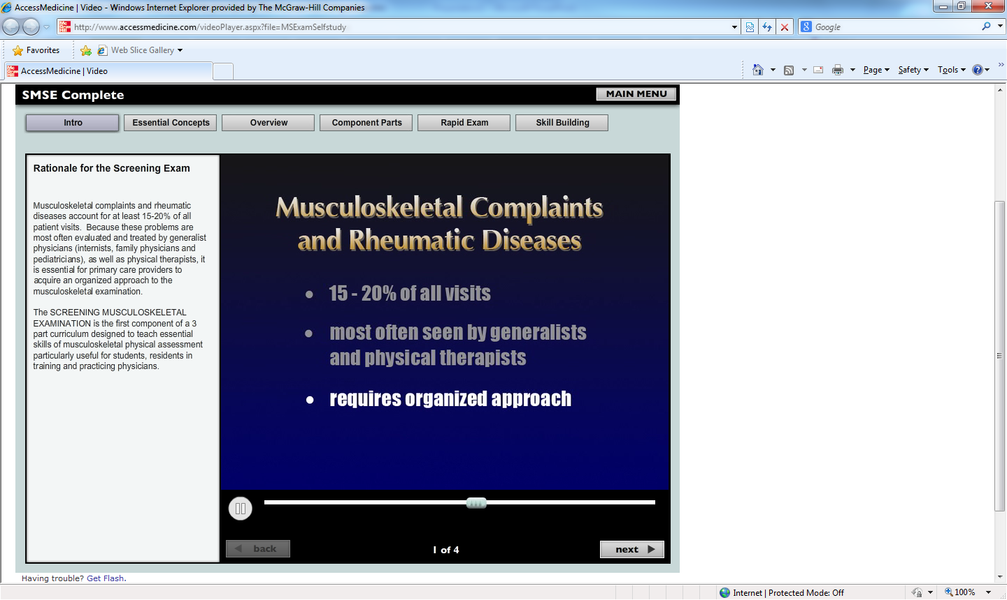
理论课程学习

Slide 33
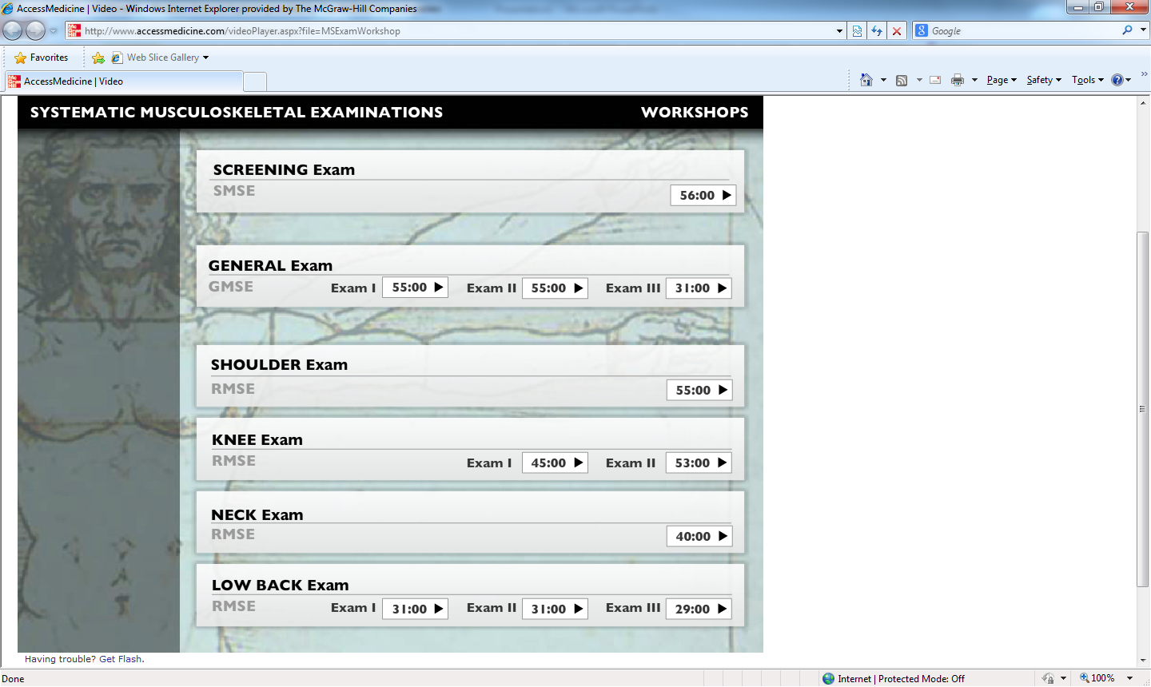
患者身体各部位的筛查、检测和评估

Slide 34
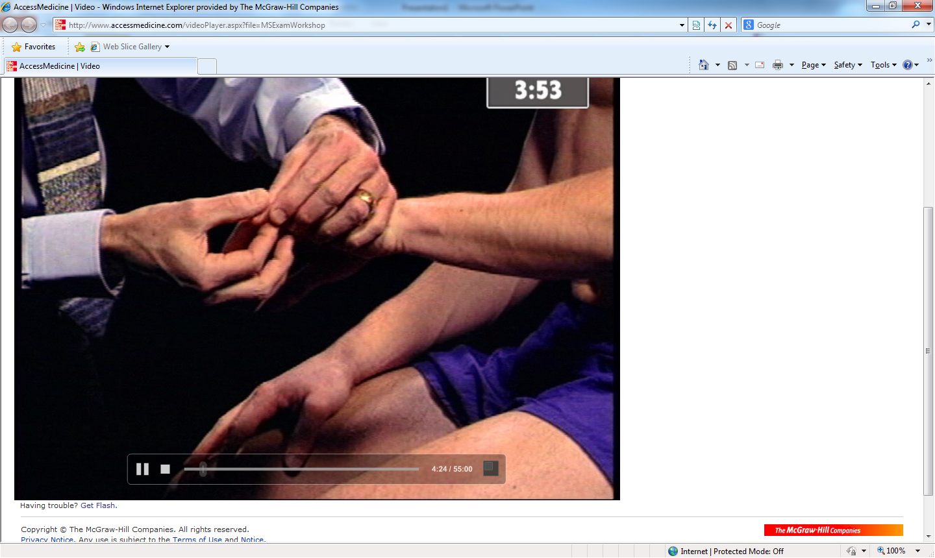

Slide 35
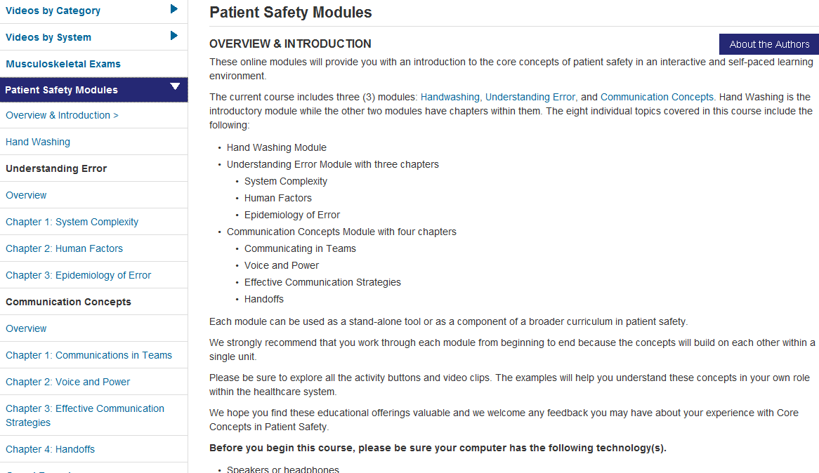
患者安全：
如何保证患者安全、错误理解、沟通

Slide 36
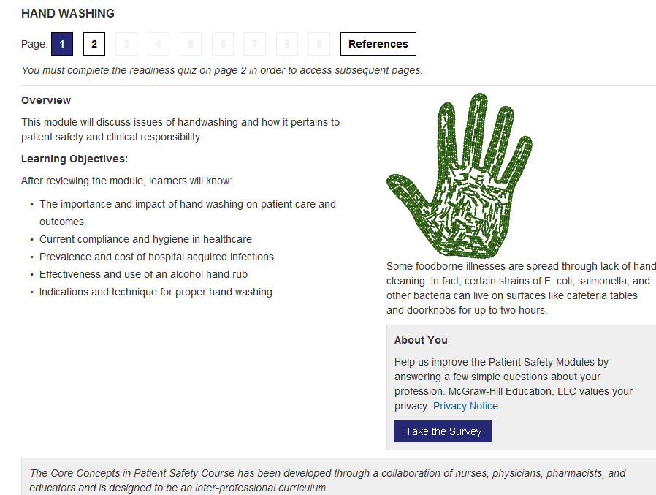

Slide 37
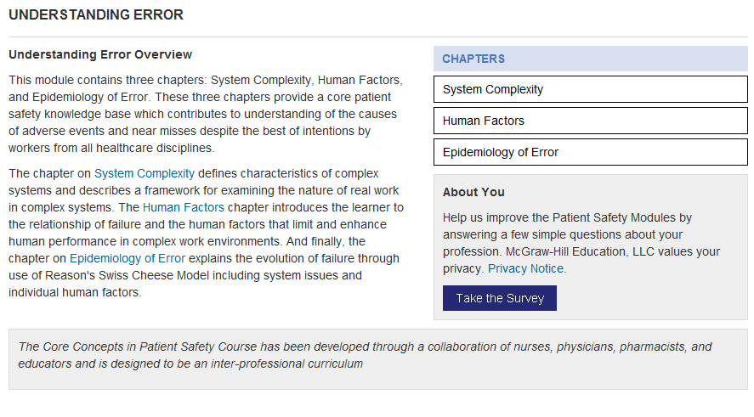
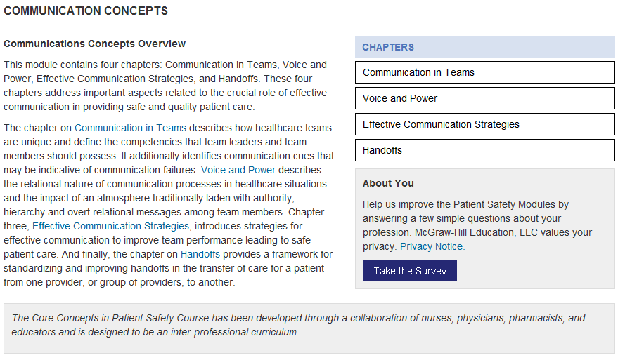

Slide 38
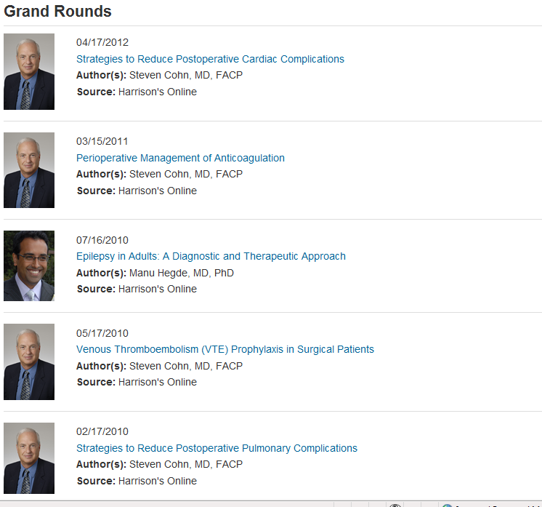
轮转课程：内科学和药理学病例会诊课程，重点在临床治疗和常见病处理，帮助实习医生进行系统的学习。

Slide 39
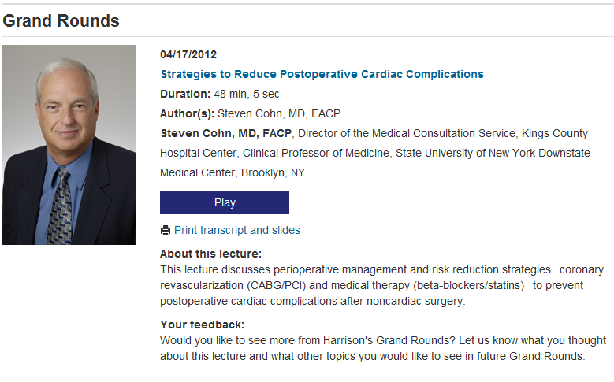

Slide 40
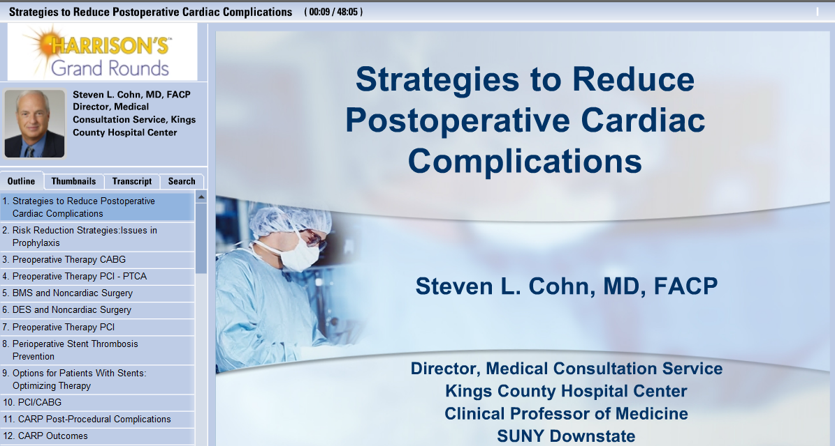
提纲/缩略图/原稿/检索

Slide 41
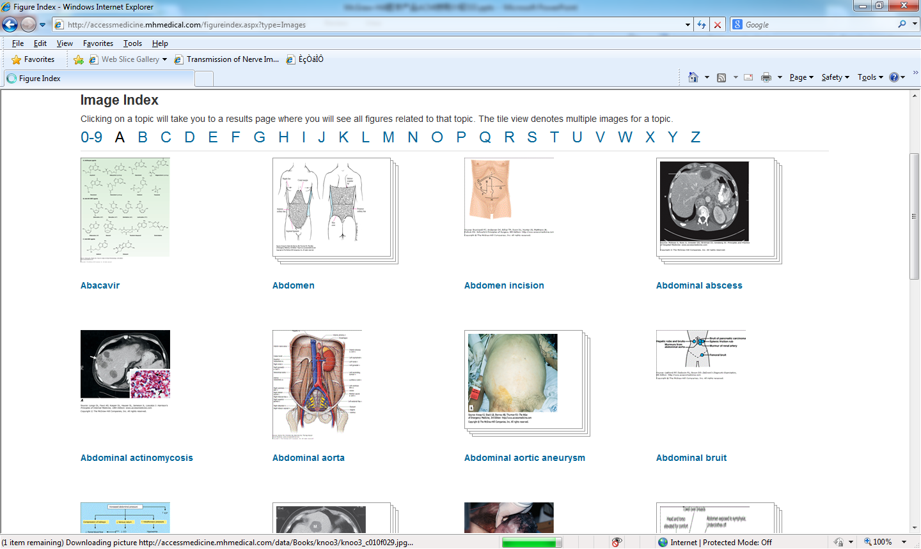
图像Images：AccessMedicine提供51000多张图片和图表。

Slide 42
病例分析Case
此模块提供给读者几百个真实的临床案例进行深入的分析和讨论，案例后配有要点提示、临床治疗方法、问答式教学、参考文献、综合测试题等。

Slide 43
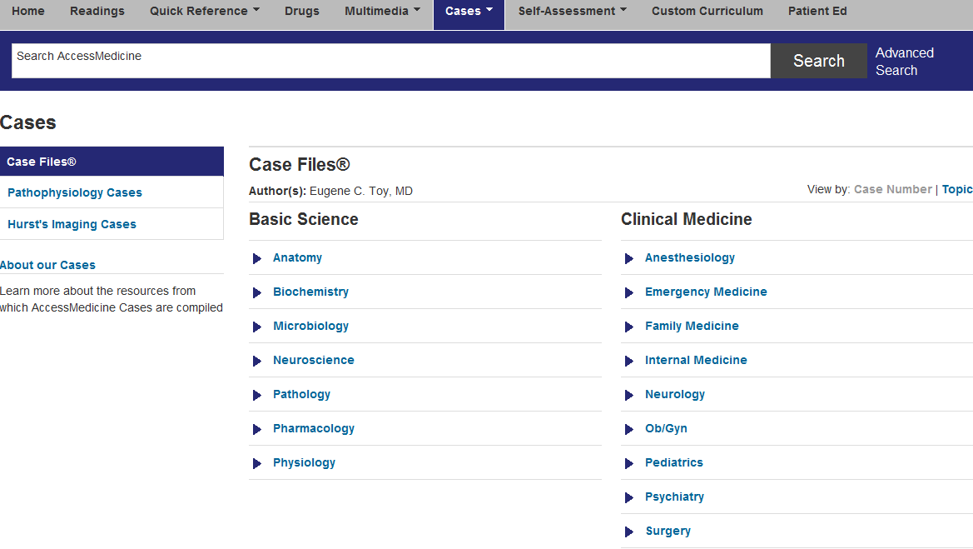

Slide 44
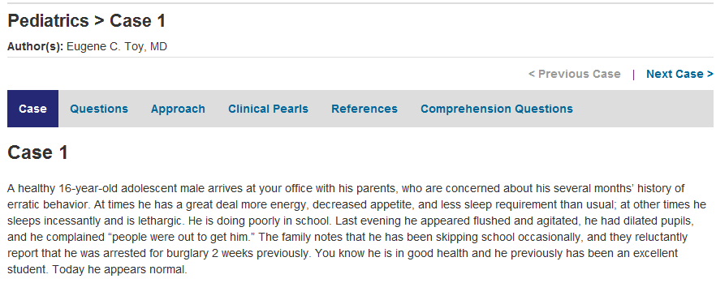
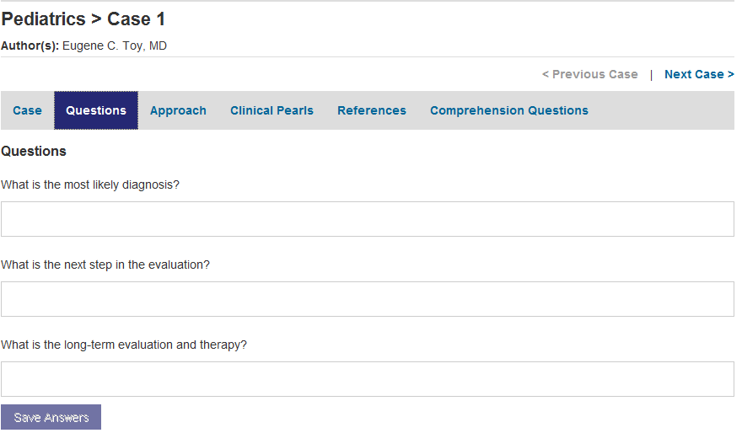
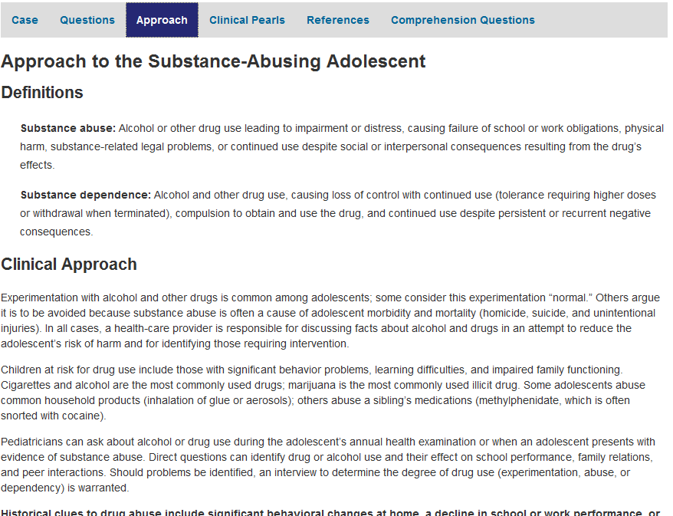
临床治疗方法
问答式教学
简要案例描述

Slide 45
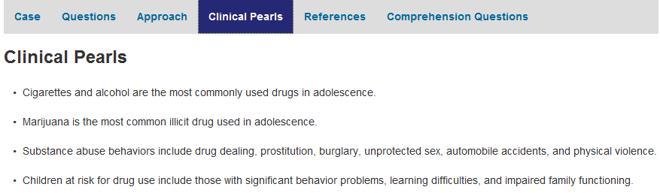
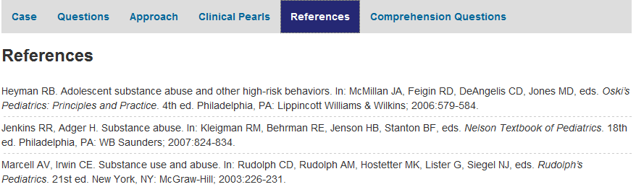
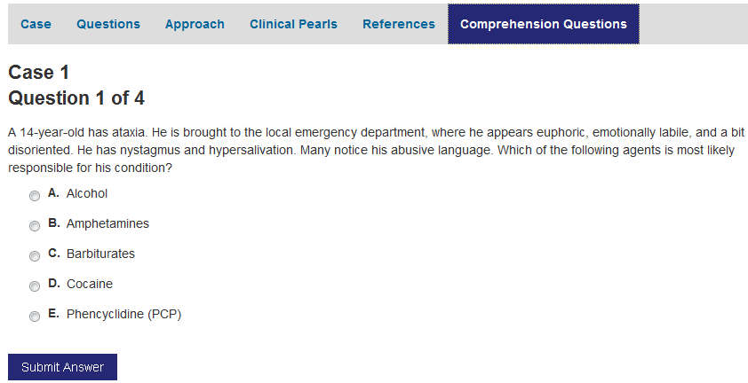
临床治疗要点总结
参考文献
综合测试题

Slide 46
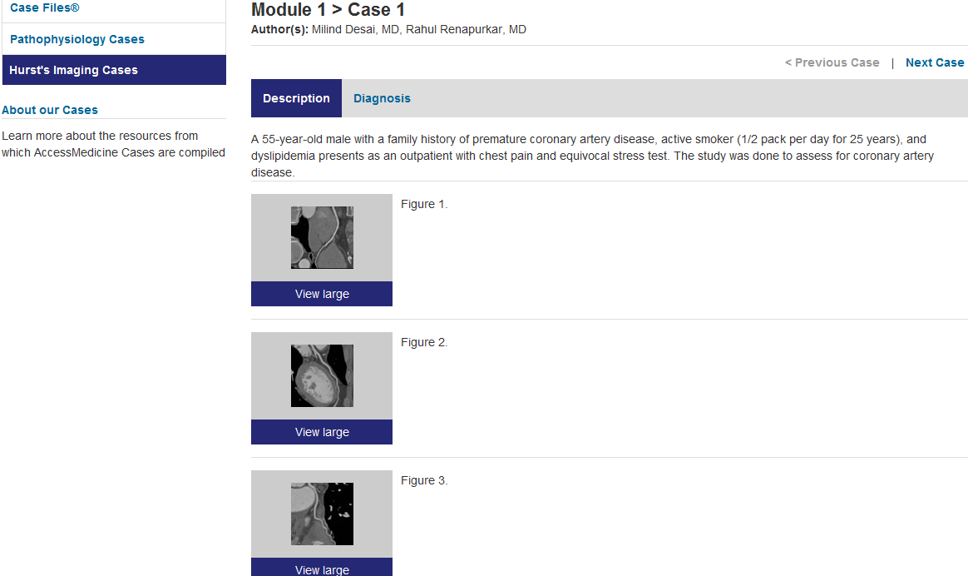
Hurst影像学案例

Slide 47
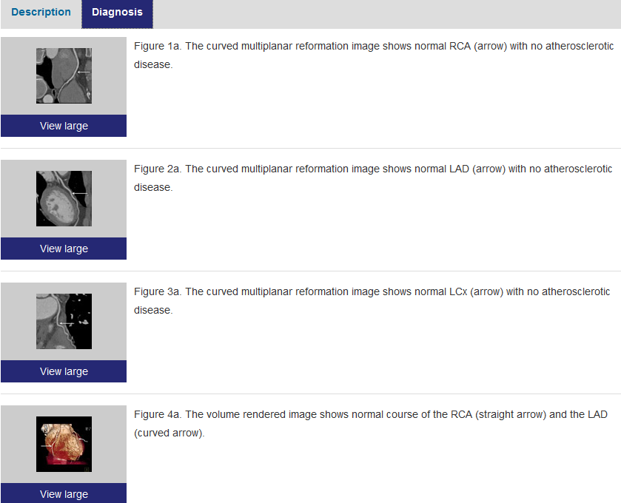

Slide 48
自我测试Self-Assessment－共计约8500道测试题
应用这些互动式测试工具，使读者快速掌握基础及临床医学相关内容，试题分为四个部分：
从临床系列医学著作中提取医学专科考试复习题，包含2800多道测试题、答案和权威解释说明。
从Lange（朗式）教育系列医学图书中提取近5200多道测试题，包括答案和解释说明。
美国执业医师资格考试题USMLEasy－300道测试题。
助理医师资格考试题PAEasy－100道测试题。

Slide 49


Slide 50




Slide 51


Slide 52
患者教育Patient Education
近5000种常见病的介绍
内容重要而精炼，简单易懂
以主题文章形式呈现，方便医生为患者定制、打印和电邮发送
部分主题文章同时具有（包含中文在内的）多种语言版本

Slide 53


Slide 54
课程定制 Custom Curriculum
使教学和实习更简单方便
Access Medicine中的Custom Curriculum是一个先进的工具。
内科学学习项目管理者可以利用AccessMedicine中的内容创建学习单元，布置学习任务，使学生或住院实习医师按照教师设定的步骤进行学习和测试；同时，教师可以随时跟踪学生或住院实习医师的学习进展。
学生和住院医师也可以以此来跟踪教学进度，进行自我测试和自我管理。
系统会自动生成用户使用报告。通过AccessMedicine功能强大和直观的在线界面，内科学学习项目管理者可以建立一个专门满足其特殊教学需求、教学结构的资源平台。

Slide 55

个人注册（老师账号、学生账号）

Slide 56

创建一个任务：共5个步骤
Step1:创建一个课程模块

Slide 57

Step2:在创建好的框架下，填入课程的具体内容：可以是各种资源类型

Slide 58


Slide 59


Slide 60


Slide 61


Slide 62


Slide 63

Step3:创建目标学员组
浏览目标学员的范围

Slide 64

同一机构内已注册过个人账号的用户清单

Slide 65

Step4:创建任务内容

Slide 66


Slide 67

Step5:生成任务完成情况的报告

Slide 68


Slide 69
检索－初级检索、高级检索
语义检索与布尔逻辑检索互补
当用户在AccessMedicine中检索时，搜索引擎通过元数据寻找与其概念、主题相匹配的信息，而不是仅仅根据主题词搜索与其完全相同的词语。读者可以搜索到与其主题相关的更广泛的信息，尽管这些信息来源不同或命名不同。
当读者通过语义搜索引擎无法找到匹配的结果时，可以使用高级检索功能在全部资料中进行检索，此功能支持布尔型连接器“and”和“or”，从而在整个数据库系统中查找完全匹配的词语。

Slide 70


Slide 71


Slide 72
非常感谢！
McGraw-Hill教育出版集团
韩香婷
Ruby.han@mheducation.com

